Slide 1
第七章 随机过程习题课

Slide 2
1. 根据时间集和状态空间划分，泊松过程属于：
连续型随机过程 (B) 离散型随机过程
(C) 连续型随机序列 (D) 离散型随机序列
(B)
2.下列关于维纳过程的说法错误的是 :
(C)
(A) 维纳过程是高斯过程
(B) 维纳过程是独立增量过程
(C) 维纳过程是离散型随机过程
(D) 维纳过程是马尔可夫过程
3. 下列说法正确的是：
严平稳过程一定是宽平稳过程
(B) 维纳过程是宽平稳过程
(C) 泊松过程是严平稳过程
(D) 泊松过程是平稳增量过程
(D)

Slide 3
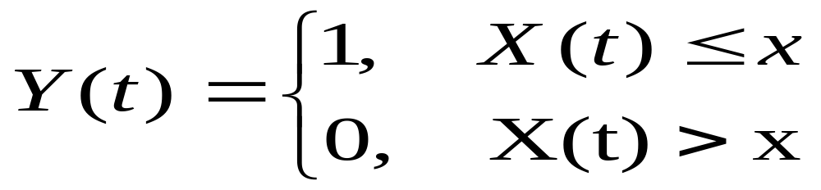
3. 给定随机过程{X(t),tϵ T },x是任一实数,定义另一个随机过程：
试将Y(t)的均值函数和自相关函数用X(t)的一维和二维分布函数来表示。
解：t固定,Y(t)的分布律为：
设F(x,t)和F(x_{1,}x₂;t_{1,}t₂)分别表示{X(t),tϵ T }的一维和二维分布函数，
u_{Y}(t)=E[Y(t)]=P{X(t)≤ x}= F(x,t)

Slide 4
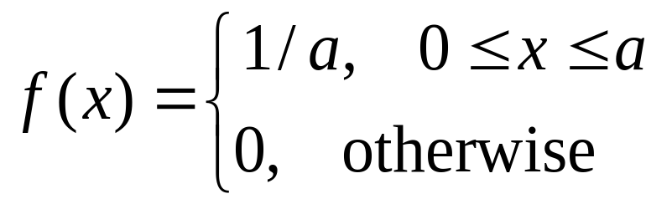
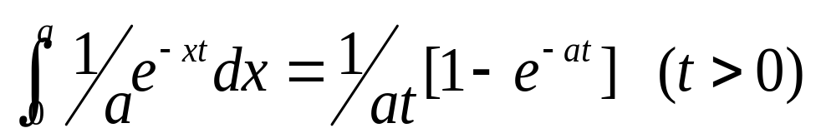
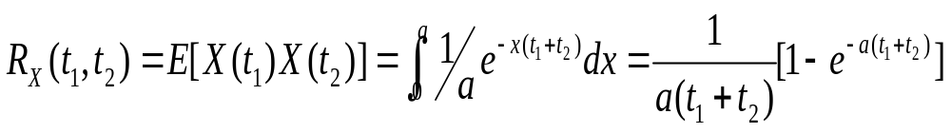
R_{Y}(t_{1,}t₂)=E[Y(t₁) Y(t₂)]=P{Y(t₁)=1,Y(t₂)=1}
=P{X(t₁)≤ x₁,X(t₂) ≤ x₂}= F(x_{1,}x₂;t_{1,}t₂).
4. 设随机过程X(t)=e^{-At}, t>0,其中A是在区间(0,a)上服从均匀分布,求X(t)均值函数和自相关函数.
解:因A 服从(0,a)均匀分布,密度为
则EX(t)= Ee^{-At}=

Slide 5
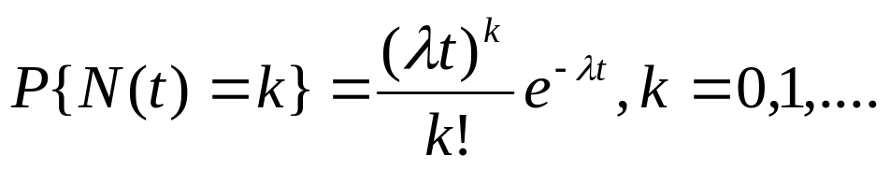
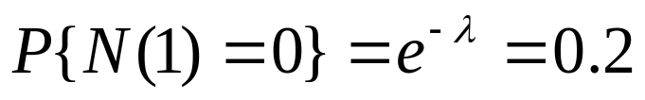

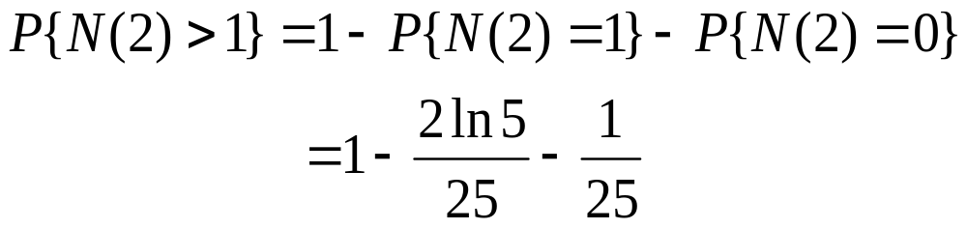
5. 通过十字路口的车流可以看做是泊松过程，如果1分钟内没有车通过的概率为 0.2，求：
(1) 强度 λ . (2) 2分钟内有多于一辆车通过的概率.
解：(1) 根据题意：
所以：
。从而，
（2） 所求概率为：

Slide 6
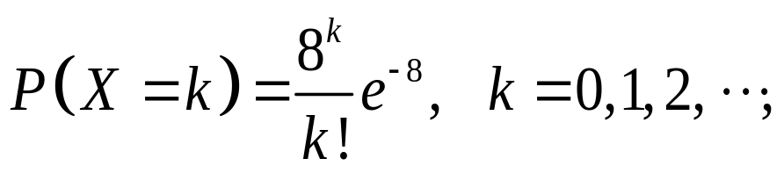
6.设粒子按平均每分钟 4个的泊松过程到达某计数
器，N(t)表示在 (0, t]内到达计数器的粒子个数.
求: (1) N(t)的均值、方差、自协方差函数；
(2)在第 3分钟到第5 分钟之间到达计数器的粒子个
数的概率分布.
解: (1) 由题意知: λ=4, 从而：μ_{N}(t)= λt, D_{N}(t)= λt,
C_{N} (s, t)= λmin(s, t).
(2)设在第 3分钟到第 5分钟之间到达计数器的粒子
个数为 X, 则 X 服从泊松分布，其参数为
λt=4 ×2=8. 从而 X~P(8), 即：

Slide 7
7. 设{W(t),t ≥0 } 是参数σ² =1的标准维纳过程，令
X=W(2), Y=W(3).
求: (1) E(XY) 和 E(X-Y)² ;
(2) 随机变量 (X,Y) 的协方差矩阵 C;
(3) X 与 Y 的相关系数 ρ.
解: 因为 W(t)是标准维纳过程，故：μ_{w} (t)=0,
D_{w} (t)=t, C_{w} (s, t)=R_{w} (s, t)=min(s, t), 所以：
(1) E(XY)=E[W(2)W(3)]=R_{w} (2, 3)=min(2,3)=2
E(X-Y)² =EX² -2E(XY)+ EY² =2-2 ×2+3=1

Slide 8
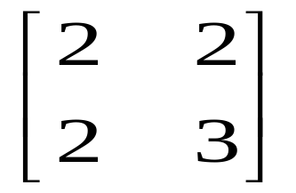
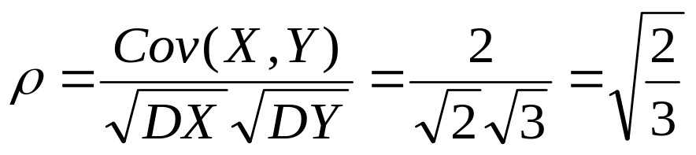
因 DX=DW(2)=2, DY=DW(3)=3,
Cov(X,Y)=E(XY)=2，故协方差矩阵为：
(3) X 与 Y 的相关系数为：

Slide 9
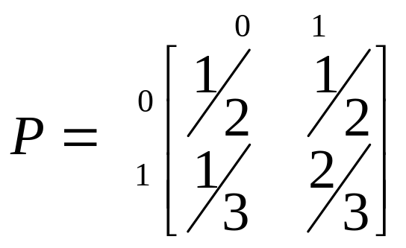
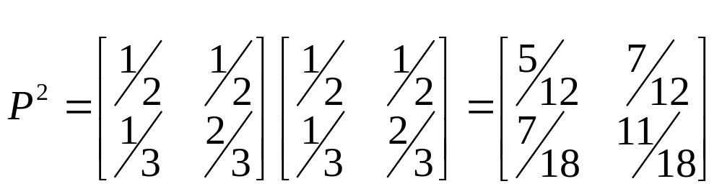
8. 设任意两天中,雨转晴的概率是1/3,晴转雨的概率是1/2,假设晴和雨互为逆事件.以0表示晴，以1表示雨.Xn表示第n天的状态(0或1),写出马氏链Xn的一步转移概率矩阵.又若已知5月1日为晴,问5月5日为雨的概率是多少？
解：一步和两步转移概率矩阵为

Slide 10
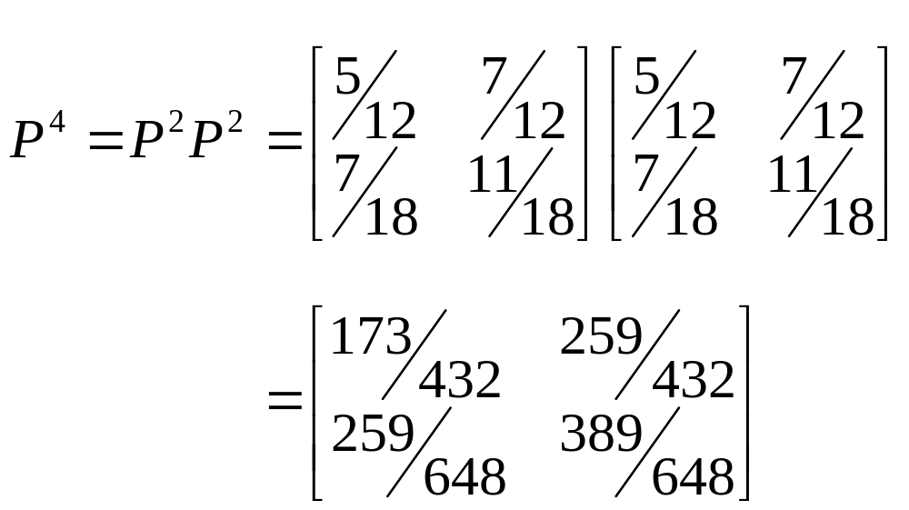
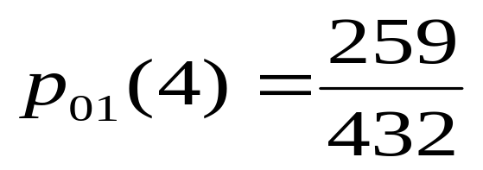
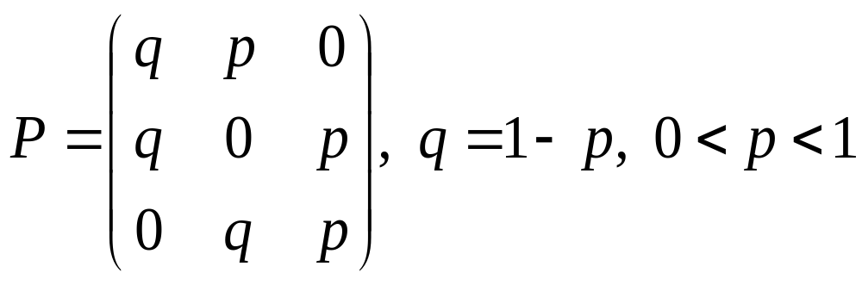
从而四步转移概率矩阵为
所以所求概率为
9. 设齐次马氏链的
一步转移概率矩阵为

Slide 11
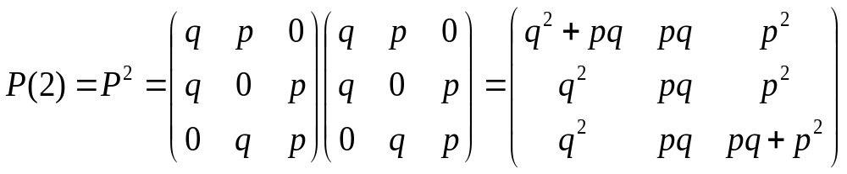
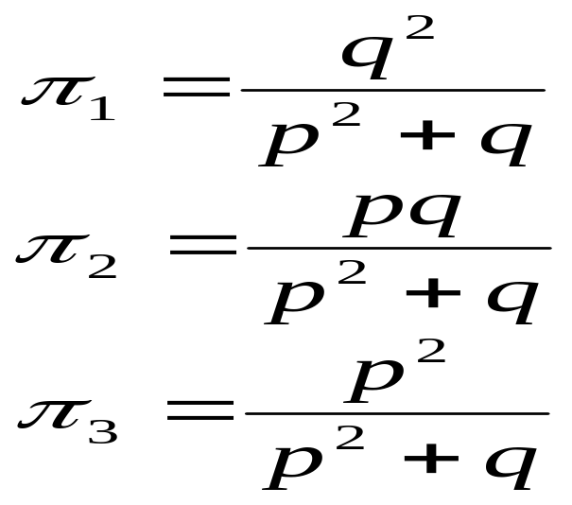
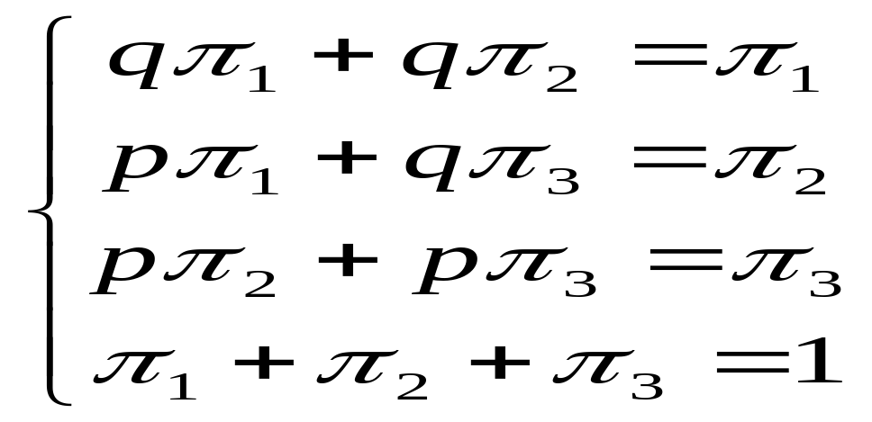
此链是否具有遍历性？如有，求其极限分布。
解：两步转移概率矩阵为：
由于0<p, q<1, 则P(2)中无零元, 由遍历性定理知此马氏链
是遍历的. 设极限分布为π=(π₁, π₂, π₃), 则有：
→

